Slide 1
MATERI INISIASI
MSIM4204 JARINGAN KOMPUTER
Aktivitas Belajar 1
Arsitektur, Sejarah, Standardisasi, dan Tren
Sistem Informasi
Fakultas Sains dan Teknologi
Universitas Terbuka

Slide 2
MODEL ARSITEKTUR TCP/IP
Transmission Control Protocol/Internet Protocol (TCP/IP) merupakan protokol yang melandasi internet dan jaringan dunia.
Protokol TCP/IP terbentuk dari dua komponen, yaitu Transmission Control Protocol (TCP) dan Internet Protocol (IP).

Slide 3
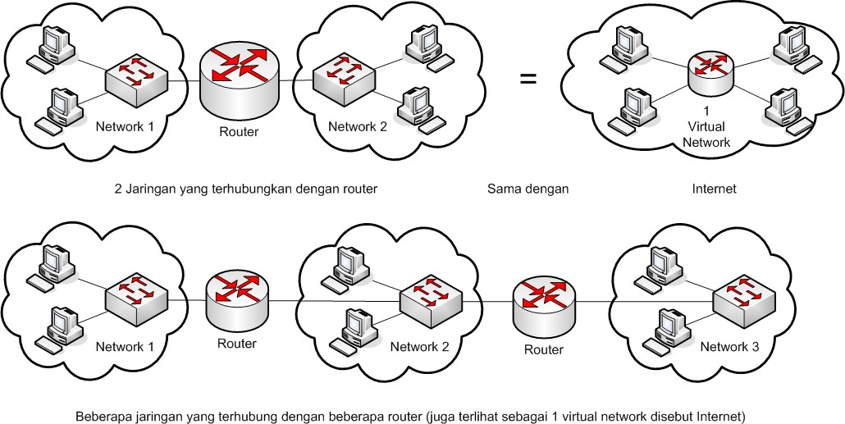
Internetworking
Tujuan dari TCP/IP adalah untuk membangun suatu koneksi antar jaringan (network), di mana biasa disebut internetwork, atau internet, yang menyediakan pelayanan komunikasi antar jaringan yang memiliki bentuk fisik yang beragam. Tujuan yang jelas adalah menghubungkan empunya (host) pada jaringan yang berbeda, atau mungkin terpisahkan secara geografis pada area yang luas.

Slide 4
Internetworking
Untuk dapat mengidentifikasikan host diperlukan sebuah alamat, disebut alamat IP ( IP address). Apabila sebuah host memiliki beberapa perangkat jaringan (interface), seperti router, maka setiap interface harus memiliki sebuah IP address yang unik. IP address terdiri dari 2 bagian, yaitu:
IP address = <nomer jaringan><nomer host>

Slide 5
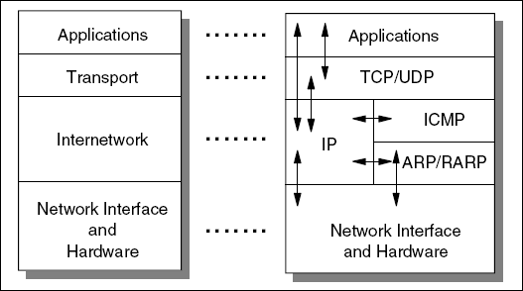
Lapisan pada Protokol TCP/IP
Layer Aplikasi
Layer Transport
Layer Internetwork
Layer Network Interface

Slide 6
Aplikasi TCP/IP
Level tertinggi pada layer TCP/IP adalah aplikasi. Di mana layer ini melakukan komunikasi sehingga dapat berinteraksi dengan pengguna. Karakteristik dari protokol aplikasi antara lain:
Merupakan program aplikasi yang dibuat oleh pengguna, atau aplikasi yang merupakan standar dari produk TCP/IP. Contoh aplikasi yang merupakan produk dari TCP/IP antara lain:
TELNET, terminal interaktif untuk mengakses suatu remote pada internet
FTP (File Transfer Protocol), transfer file berkecepatan tinggi antar disk
SMTP (Simple Mail Transfer Protocol), sistem bersurat di internet
Menggunakan mekanisme TCP atau UDP.
Menggunakan model interaksi client/server

Slide 7
Bridge, Router, dan Gateway
Bridge berfungsi menghubungkan jaringan pada layer network interface dan meneruskan frame. Bridge juga berfungsi sebagai MAC relay. Bridge juga transparant terhadap IP, artinya apabila suatu host mengirim IP datagram ke host yang lain, IP tidak akan diawasi oleh bridge dan langsung cross ke host yang dituju.
Router berfungsi menghubungkan jaringan pada layer internetwork dan mengarahkan jalur paket data. Router mampu memilih jalur yang terbaik untuk pengiriman data, karena memiliki routing. Dikarenakan router tidak transparan terhadap IP, maka router akan meneruskan paket berdasarkan alamat IP dari data.
Gateway berfungsi menghubungkan jaringan pada layer di atas router dan bridge. Gateway mendukung pemetaan alamat dari jaringan yang satu ke jaringan yang lain. Gateway merupakan pintu keluar suatu host menuju ke jaringan di luar.

Slide 8
Sejarah Internet
ARPANET
NFSNET
Penggunaan Internet secara Komersial
Internet2
Model Referensi dari Open System Interconnection

Slide 9
Standardisasi TCP/IP
Request for Comment
Internet Standard

Slide 10
Internet Masa Depan
Aplikasi Multimedia
Penggunaan untuk Komersial
Wireless Internet

Slide 11


Terima kasih

